Slide 1
Les enseignements d’exploration Sciences de l’Ingénieur et Créativité et Innovation technologique
PROGRAMME NATIONAL DE FORMATION – 10 MAI 2011
D Taraud IGEN STI
Paris, le 10 mai 2011

Slide 2
Les constats
Au niveau des effectifs
Au niveau du ressenti des élèves qui suivent les EE industriels
Au niveau du positionnement des enseignements d’exploration: activités pour explorer, apprendre, s’orienter?
Au niveau des enseignants: isolés ou accompagnés, projet individuel ou d’équipe pédagogique
Au niveau des évolutions possibles de ces enseignements
Au niveau de l’évaluation: quels acquis, quelles compétences et quelles évaluations

Slide 3
Les effectifs au niveau national
Un décompte précis des élèves suivant chaque enseignement SI et CIT
MAIS
Pas de décompte officiel des élèves suivant l’ensemble des 2 enseignements d’exploration SI et CIT…
Ce qui ne permet pas de connaître le nombre exact des élèves suivant 1 ou 2 EE industriels et ne permet pas d’apprécier l’évolution des effectifs entre 2009/10 et 2010/11

Slide 4
Académies | Rentrée 2010:11 EE SI | Rentrée 2010-11 EE CIT
AIX-MARSEILLE | 5573 | 1513
AMIENS | 2027 | 716
BESANCON | 1417 | 367
BORDEAUX | 4209 | 1760
CAEN | 839 | 497
CLERMONT-FERRAND | 1176 | 405
CORSE | 316 | 76
CRETEIL | 5872 | 1820
DIJON | 2459 | 582
GRENOBLE | 4960 | 1732
GUADELOUPE | 694 | 202
GUYANE | 413 | 127
LA REUNION | 1738 | 540
LILLE | 3868 | 1869
LIMOGES | 735 | 214
LYON | 5631 | 1379
MARTINIQUE | 465 | 188
MAYOTTE | 59 | 45
MONTPELLIER | 2825 | 1336
NANCY-METZ | 3079 | 1352
NANTES | 3829 | 1345
NICE | 2434 | 711
NOUVELLE CALEDONIE | 239 | 137
ORLEANS-TOURS | 2816 | 942
PARIS | 1575 | 284
POITIERS | 2000 | 562
POLYNESIE FRANCAISE | 244 | 66
REIMS | 1545 | 533
RENNES | 3543 | 1077
ROUEN | 2139 | 755
ST PIERRE ET MIQUELON | 928 | 0
STRASBOURG | 1300 | 928
TOULOUSE | 2180 | 1300
VERSAILLES | 18 | 2180
Rentrée 2009/10 (chiffres exacts)
ISI + option générale | 39 403
ISP + option générale | 1926
ISI + ISP | 15 488
Total options indus | 56 817
Total seconde GT | 494 997
Ratio | 11%
Rentrée 2010:11 (chiffres exacts)
EE SI | 73 145
EE CIT | 27 540
Total cumulé SI +CIT | 100 685
Approche des évolutions 2009 - 2010
Totaux ISI-ISP / SI-CIT | 177%
Totaux ISI / SI | 129%
Estimations

Slide 5
Niveau de gestion
Administration
Ne concerne que le niveau local
Ecran de saisie
Directe sur 5 ans
Visualisation
Nationale
IGEN
Fichier excel complet.
Académique
IA-IPR responsable
Fichier excel académique.
Locale
Chef de travaux
Fichier excel de l’établissement.
Identifiant et mots de passe des académies
Ajouter, modifier et supprimer des académies, des départements
Données de l’EPLE
Ajouter, modifier et supprimer des données de l’EPLE
Vérification des établissements inscrits
Ajouter, modifier et supprimer des EPLE
Application WEB de suivi des effectifs STI
Données EPLE
Académie (Choix dans une liste)
Département (Choix dans une liste)
Ville (Champ à remplir)
Typologie d’établissement (Champ à remplir - facultatif)
Nom de l’établissement
Tableau de données et courbes sur les cinq dernières années des évolutions locales, régionales et nationales (l’une ou l’autre au choix) :
La classe de seconde : nombre d’élèves en SI, en CIT, nombre d’élèves suivants les deux EE, en MPS, SS, Biotechno, enseignements lourds AA(?) et SPCL))

Slide 6
Evolutions 2009 / 2010
Une probable augmentation du nombre d’élèves suivant au moins un enseignement d’exploration industriel par rapport aux options ISI et ISP…
MAIS
Une forte diminution des horaires de formation entraînant une forte chute des horaires professeur STI en seconde GT

Slide 7
Le ressenti des élèves
Perceptions recueillies (fin du premier trimestre) lors des observations de séances d’EE par les inspecteurs généraux:
« C’est intéressant, on fait des trucs mais on n’apprend rien ».
« On retrouve ce qu’on a déjà fait au collège et on reste sur notre faim ».
« L’évolution des objets au cours du temps, c’est intéressant, on apprend des choses de la vie courante. Mais ce n’est pas assez technique, on ne rentre pas assez dans les détails ».
« Tout travail mérite salaire et là, on n’est pas noté »

Slide 8
La continuité collège-lycée
La transformation des laboratoires de ISI-ISP est réelle: laboratoires de SI-CIT souvent partagés, aménagement par ilots, supports didactiques pertinents, activités techniques intéressantes, connexions numériques effectives…
MAIS
Une certaine méconnaissance des objectifs et des pratiques menées au collège
Une ouverture timide sur la démarche d’investigation… qui pourrait être au cœur des approches SI et CIT

Slide 9
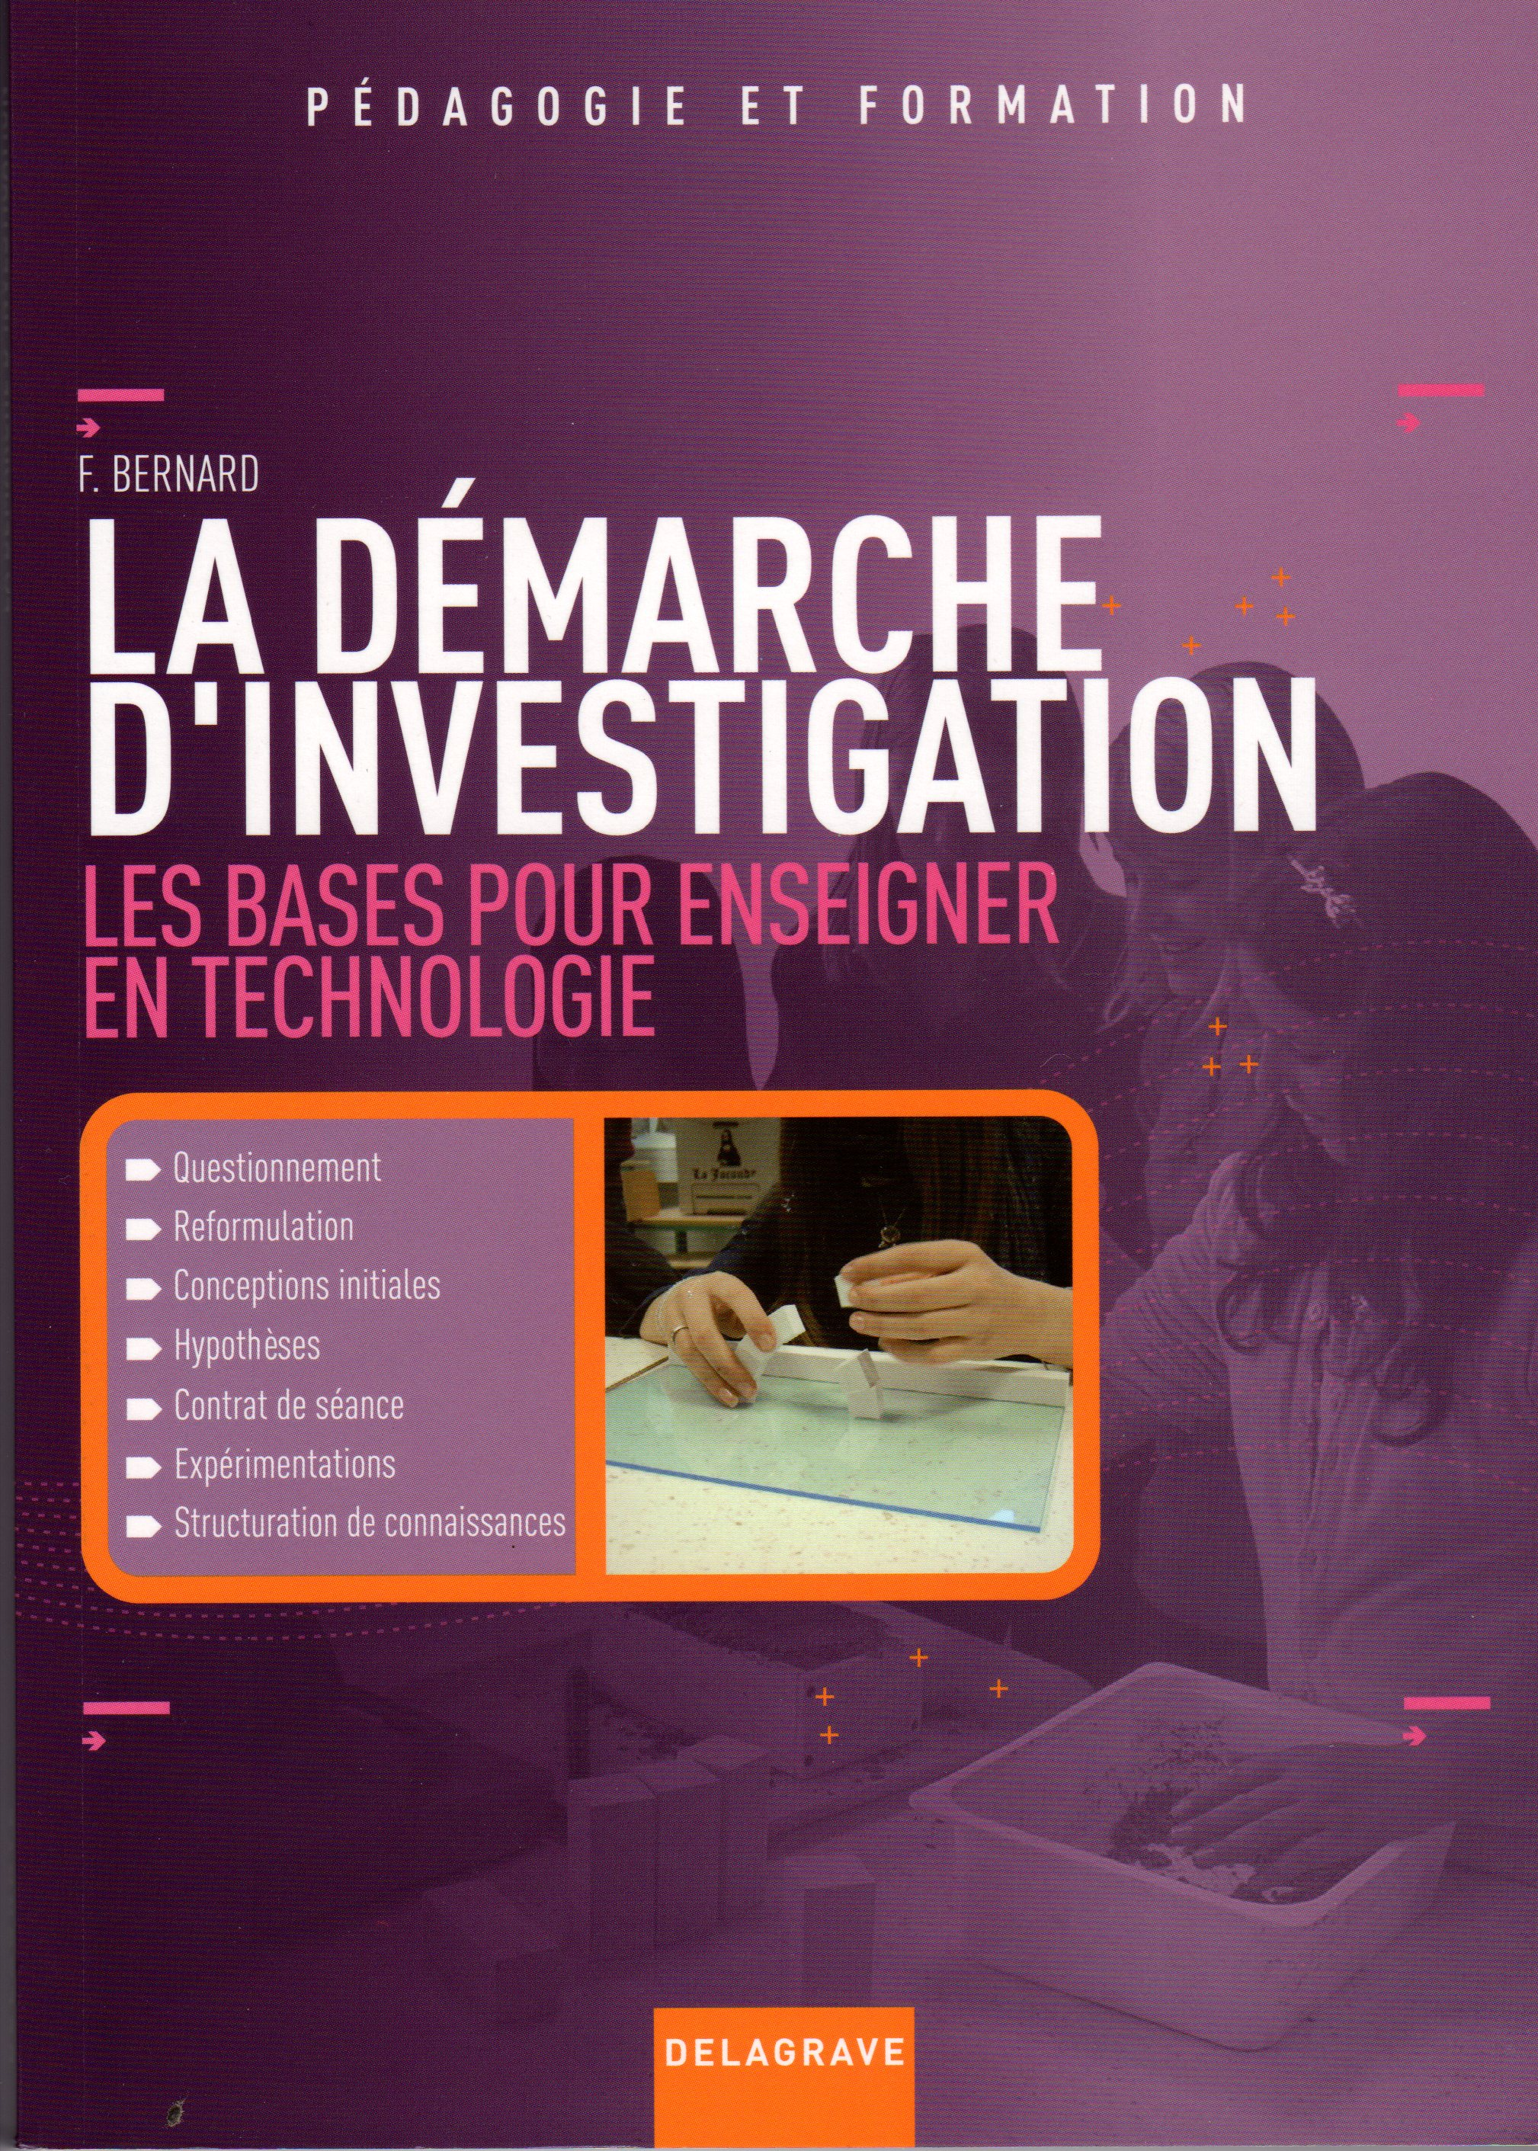
Les démarches pédagogiques
Démarche de résolution de problème technique
Démarche d’investigation
Démarche de projet
☑
☑
✘
Un proposition réaliste et d’avenir: demander aux formateurs de technologie collège d’expliquer aux professeurs de lycée ce qu’est une démarche d’investigation…

Slide 10
Un positionnement ambiguë
Les EE SI et CIT: seuls EE, avec les SES, le PFEG et les pratiques artistiques à ne pas être présent dans le tronc commun… sans possibilité d’enrichir une pratique existante comme cela est le cas en MPS et LS, par exemple.
Une hésitation fondamentale entre l’apport de savoirs structurés et l’exploration ouverte d’un domaine…
Quel équilibre trouver entre ces 2 positions?

Slide 11
Explorer, s’orienter, se prédéterminer
Un constat général fin 2010:
Élèves et parents restent dans une logique de pré détermination… et non d’exploration.
Existence d’une incompréhension profonde de devoir choisir des EE « qui plaisent et qui ne comptent pas pour le passage ».
Pas ou peu d’activités observées destinées à l’orientation (ouverture vers l’extérieur de la classe: entreprises, formations pré et post bac, interventions d’intervenants extérieurs…).

Slide 12
Les enseignants…
Vivent des conditions de mise en œuvre particulières: urgence de l’application, formation minimale, problèmes d’équipements, réduction de la taille des équipes pédagogiques et, parfois, isolement.
Connaissent un élargissement de leurs compétences initiales: approches de systèmes pluri technologiques, de principes scientifiques peu connus, etc.
MAIS
Un réel désir de bien faire, de se débrouiller avec les moyens disponibles et d’assumer… ce qui permet de rester optimiste!

Slide 13
Une obligation: mutualiser
Le partage d’expérience et la mutualisation des activités devient une obligation:
Au niveau local (EPLE) en constituant une véritable équipe de réflexion (Un think tank, en français laboratoire d'idées) autour des enseignants en charge des EE!
Au niveau académique, en mutualisant les bonnes pratiques au travers de groupes de travail, du site académique STI, de WEB conférences
Au niveau national: à partir du CNR SI-CIT

Slide 14
Des expérimentations intéressantes
Les expérimentations constatées aujourd’hui sont de deux ordres (voir lycée Loritz de Nancy et Monnet d’Aurillac ):
Relatives à l’offre de formation, en « enrichissant » les EE proposés par des approches innovantes
Relatives aux stratégies pédagogiques développées

Slide 15
Développer des expérimentations d’adaptation
Les possibilités de l’article 34 permettent d’envisager des expérimentations très larges pour des enseignements d’exploration aux contraintes de programme et d’organisation assez faibles…
L’approche « industrielle » peut et doit aussi passer par d’autres enseignements d’exploration, comme MPS ou de type expérimentales, comme ION (spécifique à l’académie de Versailles)
Cela représente un véritable champ d’autonomie de chaque lycée, adapté à chaque contexte local et à intégrer dans le projet d’établissement…

Slide 16
Un équilibre entre savoirs visés et évaluation des compétences
Les savoirs du programme restent globaux et exigent une « opérationnalisation »:
Les programmes proposent des compétences larges, associées à des activités « génériques » devant être déclinées au niveau d’activités pratiques
L’ensemble des EE peuvent permettre l’évaluation de compétences très globales, déclinables dans chaque EE, permettant d’évaluer le potentiel de chaque élève (voir proposition de Clermont-Ferrand).

Slide 17
Quels savoirs et quelles compétences ?
Comment identifier, dans chaque séquence de formation, les savoirs, savoir-faire et savoir être qui peuvent être visés et évaluer?
Quel équilibre à trouver entre l’exploration d’un support, des acquis associés et une évaluation des compétences développées?
Quelles compétences générales retenir, comment les décliner au fur et à mesure des activités et proposer une évaluation du potentiel global de chaque élève?

Slide 18
Un maillon crucial entre collège et lycée
Les EE industriels restent les seuls maillons entre le collège et les cycles terminaux du lycée…
Malgré le handicap de ne pas être dans le tronc commun, les enseignements proposés doivent être:
attractifs (donner envie),
motivants (s’intéresser et découvrir),
sérieux (apprendre),
valorisants (confiance en sois, compétences reconnues)…

Slide 19
Le programme de la journée

Slide 20
Le programme de la journée

